Slide 1
আজকের ক্লাসে সবাইকে
স্বা
ম
ত
গ

Slide 2
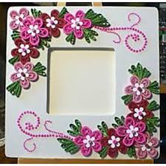
শিক্ষক পরিচিতি
এম .সাখাওয়াত হোসেন।
সহকারি শিক্ষক (ব্যবসায় শিক্ষা)
মোক্তাল হোসেন উচ্চ বিদ্যালয় , সদর,নেত্রকোনা।
ইমেলঃ shakhawath747@gamil.com
মোবাঃ ০১৯১৭৬৩৬৪৮৬
০১৭৩৪৪৭৫১০৩

Slide 3
পাঠ পরিচিতি
শ্রেণিঃঅষ্টম
বিষয়ঃবিজ্ঞান পাঠ শিরোনামঃউদ্ভিদের বংশ বৃদ্ধি(ফুলের বিভিন্ন অংশ)
অধ্যায়ঃ ৪র্থ
সময়ঃ ০০.০০.০০
তারিখঃ ০০.০০.০০

Slide 4
শিখনফল
পাঠ শেষে শিক্ষার্থীরা-
১।ফুলের বিভিন্ন অংশ চিহ্নিত করতে পারবে।
২।ফুলের বিভিন্ন অংশের গঠন বর্ণনা করতে পারবে।

Slide 5
নিচের চিত্রটি দ্বারা কী বুঝানো হয়েছে?
ফুলের বিভিন্ন অংশ

Slide 6
আজকের পাঠ
ফুলের বিভিন্ন অংশ

Slide 7
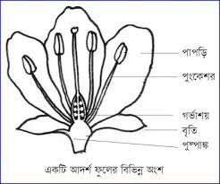
নিচের চিত্রটি ভাল করে লক্ষ কর
চিহ্নিত স্থানটি নাম হলো বৃতি ।
এম .সাখাওয়াত হোসেন, ০১৯১৭৬৩৬৪৮৬

Slide 8
বৃতি
বৃতিঃ ফুলের সর্ব বাহিরের স্তবককে বৃতি বলে। সাধারণত এরা সবুজ রঙের হয়। বৃতি খন্ডিত না হলে সেটি যুক্ত বৃতি,কিন্তু যখন এটি খন্ডিত হইয় তখন বিযুক্ত বৃতি বলে। এর প্রতি খন্ডকে বৃত্যাংশ বলে।
এম .সাখাওয়াত হোসেন, ০১৯১৭৬৩৬৪৮৬

Slide 9
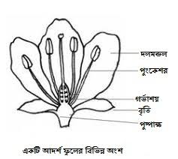
নিচের চিত্রটি ভাল করে লক্ষ কর
চিহ্নিত স্থানটি নাম হলো দলমন্ডল বা পাপড়ি ।

Slide 10
একক কাজ
সম্পূর্ণ ফুল কাকে বলে?
এম .সাখাওয়াত হোসেন,০১৯১৭৬৩৬৪৮৬

Slide 11
উত্তর
যে ফুলের সবগুলো স্তবকই বিদ্যামান থাকে তাকে সম্পূর্ণ ফুল বলে।
এম .সাখাওয়াত হোসেন, ০১৯১৭৬৩৬৪৮৬

Slide 12
দলমন্ডল বা পাপড়ি
এটি বাইরের দিক থেকে দ্বিতীয় স্তবক। কতগুলো পাপড়ি মিলে দলম্নডল গঠন করে। এর প্রতিটি অংশকে পাপড়ি বা দলাংশ বলে। পাপড়িগুলো পরস্পর যুক্ত (ধুতরা) অথবা পৃ্থক (জবা) থাকতে পারে। এরা বিভিন্ন রঙের হয়।
দলমন্ডল রঙিন হওয়ায় পোকা-মাকড় ও পশুপাখি আকর্ষণ করে ও পরাগায়ন নিশ্চিত করে। এরা ফুলের অন্য অংশগুলোকে রোধ,বৃষ্টি থেকে রক্ষা করে।
এম .সাখাওয়াত হোসেন,০১৯১৭৬৩৬৪৮৬

Slide 13
নিচের চিত্রটি ভাল করে লক্ষ কর
চিহ্নিত স্থানটি নাম হলো পুংকেশর ।
এম .সাখাওয়াত হোসেন,০১৯১৭৬৩৬৪৮৬

Slide 14
পুংকেশর
এটি ফুলের তৃতীয় স্তবক। এই স্তবকে প্রতিটি অংশকে পুংকেশর বলে। পুংকেশরের দন্ডের ন্যায় অংশকে পুংদন্ড এবং শীর্ষের থলের ন্যায় অংশকেপরাগধানী বলে। পরাগধনীর মধ্যে পরাগ উৎপন্ন হয়। পরাগ থেকে পুং জনককোষ উৎপন্ন হয়। এরা সরাসরি জনন জাকে অংশগ্রহণ করে।

Slide 15
নিচের চিত্রটি ভাল করে লক্ষ কর
চিহ্নিত স্থানটি নাম হলো স্ত্রীস্তবক বা গর্ভকেশর
এম .সাখাওয়াত হোসেন,০১৯১৭৬৩৬৪৮৬

Slide 16
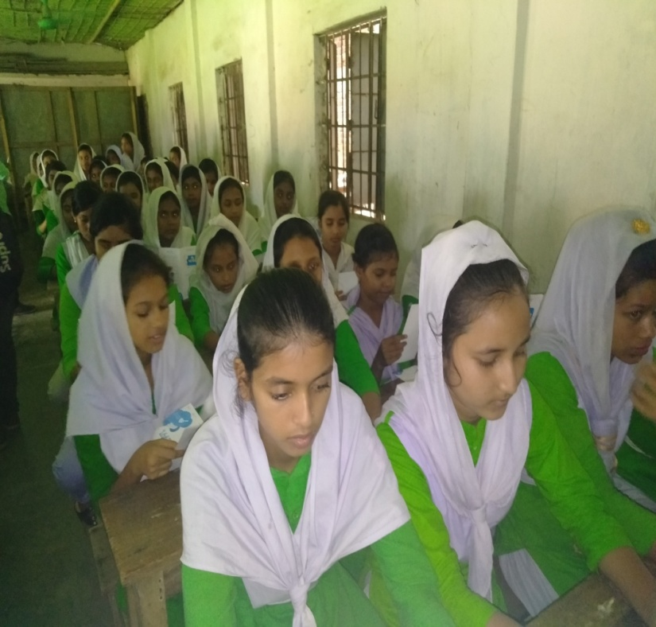
দলীয় কাজ
পুংকেশরের অংশগুলো কী কী?
এম. সাখাওয়াত হোসেন,০১৯১৭৬৩৬৪৮৬

Slide 17
উত্তর
পুংকেশরের অংশ হলো দুইটি যথাঃ পুংদন্ড ও পরাগধানী।
এম . সাখাওয়াত হোসেন,০১৯১৭৬৩৬৪৮৬

Slide 18
স্ত্রীস্তবক বা গর্ভকেশর
এটি ফুলের চতুর্থ স্তবক। এক বা একাধিক গর্ভপত্র নিয়ে একটি স্ত্রীস্তবক গঠিত হয়। একের অধিক গর্ভপত্র সম্পূর্ণভাবে পরস্পরের সাথে যুক্ত থাকলে তাকে যুক্তগর্ভপত্রী, আর আলাদা থাকলে বিযুক্তগর্ভপত্রী বলে। একটি গর্ভপত্রের তিনটি অংশ, যথা-গর্ভাশয়,গর্ভদন্ড ও গর্ভমুন্ড। গর্ভাশয়ের ভিতরে ডিম্বক সাজানো থাকে। ডিম্বকে স্ত্রী জননকোষ ডিম্বাণু সৃষ্টি হয়। এরা পুংস্তবকের ন্যায় সরাসরি জনন কাজে অংশগ্রহণ করে ।
বৃত্তি দলমন্ডলকে ফুলের সাহায্যকারী স্তবক এবং পুংস্তবক ও পুংস্তবককে অত্যাবশ্যকীয় স্তবক বলে।
এম .সাখাওয়াত হোসেন,০১৯১৭৬৩৬৪৮৬

Slide 19
মূল্যায়ন
১। কোনটি সরাসরি জনন কাজে অংশগ্রহন কএর?
(ক) বৃত্ত (খ) বৃতি
(গ) দলমন্ডল (ঘ) পুংস্তবক
২। ফুলের সবচেয়ে বাহিরের স্তবককে কী বলে?
(ক) বৃতি (খ) পুংকেশর
(গ) দল (ঘ) গর্ভকেশর
এম . সাখাওয়াত হোসেন,০১৯১৭৬৩৬৪৮৬

Slide 20
বাড়ির কাজ
একটি জবা ফুল ও একটি ধুতরা ফুল সংগ্রহ করে এবং এর বিভিন্ন অংশ আলাদা করে দেখাও ।
এম .সাখাওয়াত হোসেন,০১৯১৭৬৩৬৪৮৬

Slide 21
সবাইকে ধন্যবাদ

